Slide 1


Онлайн склад автозапчастей Пятков Петр Александрович

Slide 2
1. Описание проекта Онлайн сервис "Склад автозапчастей" позволяет вести учет запчастей на предприятии. Сервис содержит следующие страницы: -Страница регистрации пользователей -Страница авторизации пользователей -Главная страница -Страница для добавления автомобилей -Страница для добавления водителей -Страница для добавления автомобилей к водителям -Страница для добавления запчастей

Slide 3
2. Структура проекта Проект содержит следующие сущности: -Customer - описание водителя -Order - сущность для прикрепления автомобилей к водителям -Part - описание запчастей -Product - описание автомобилей

Slide 4
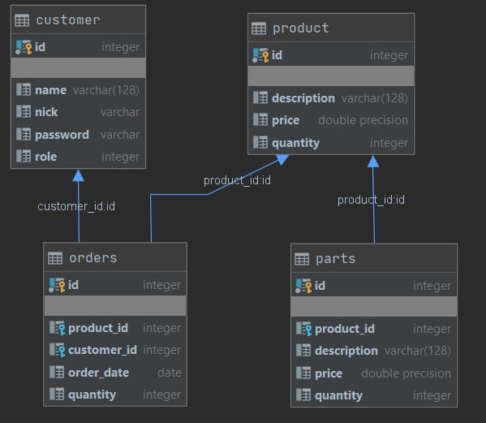
3. Структура базы данных В качестве базы данных используется Postgres SQL База данных содержит следующие таблицы :

Slide 5
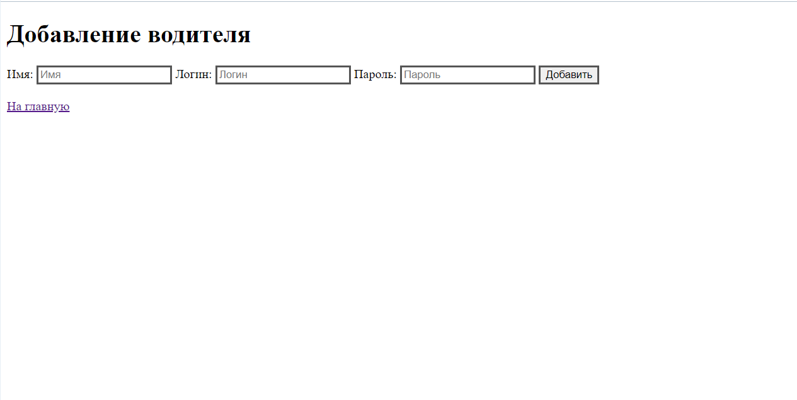
4. «Страница регистрации» Страница регистрации пользователя сервиса

Slide 6
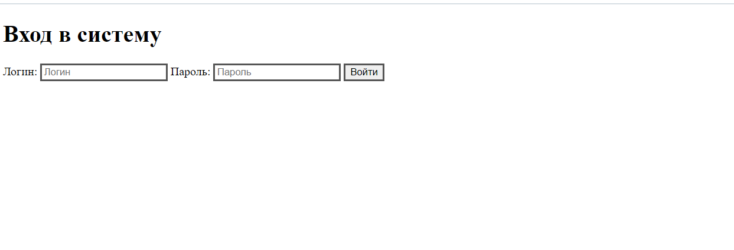
5. «Страница регистрации» Страница авторизации пользователя сервиса

Slide 7
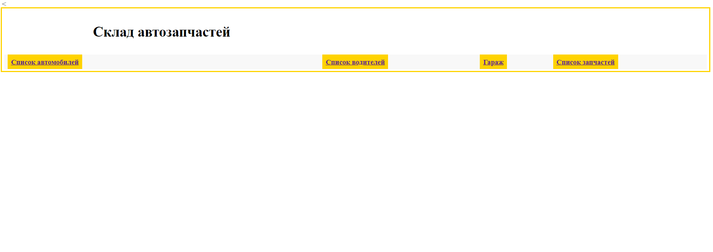
6. «Главная страница» Онлайн сервис "Склад автозапчастей" позволяет

Slide 8
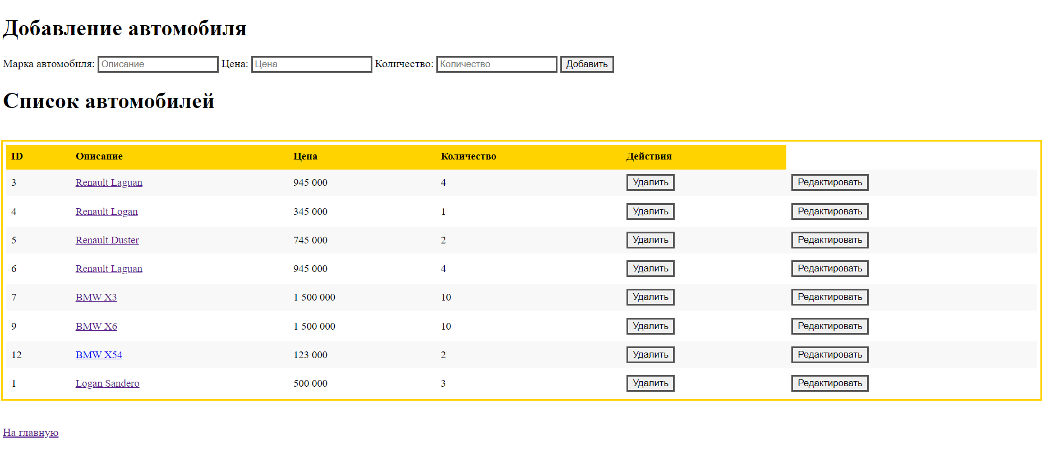
7. Страница «Добавление автомобиля»

Slide 9
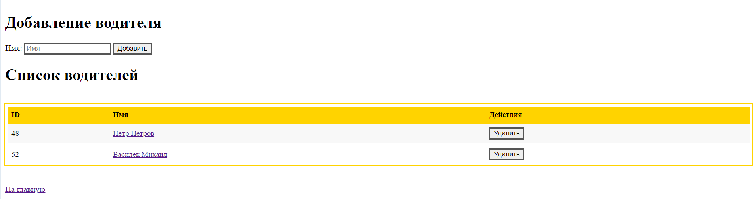
8. Страница «Добавление водителя»

Slide 10
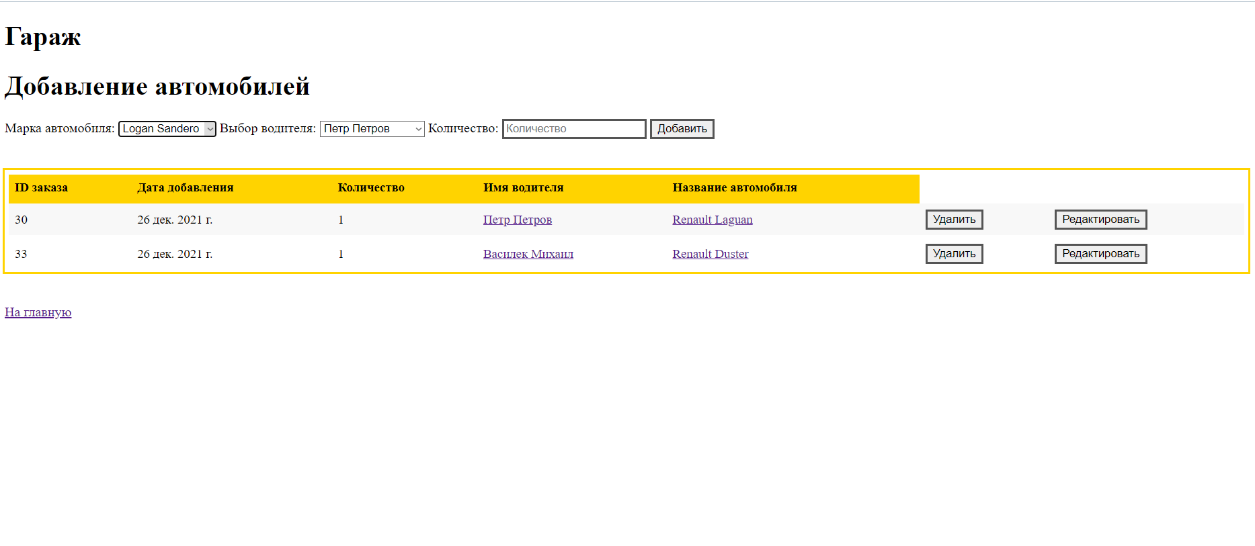
9. Страница «Гараж»

Slide 11
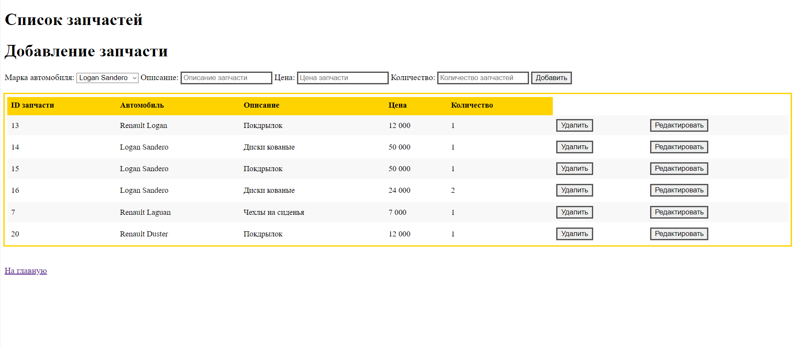
10. Страница «Добавление запчастей»

